Slide 1
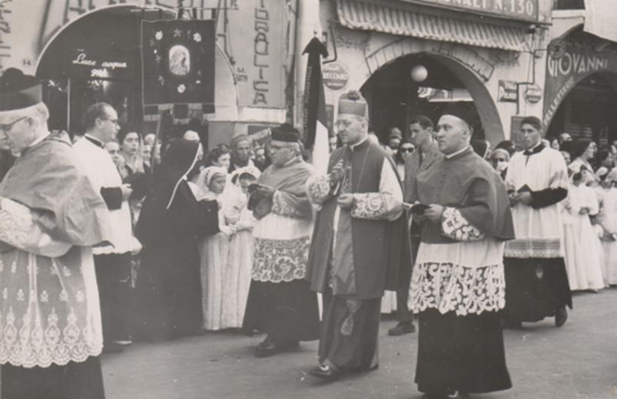

Slide 2
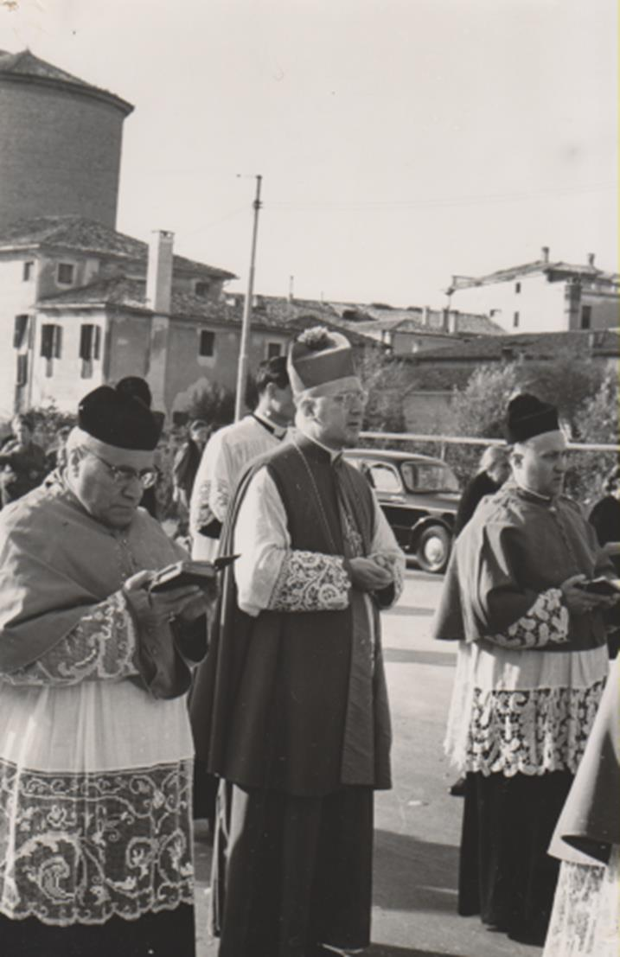

Slide 3
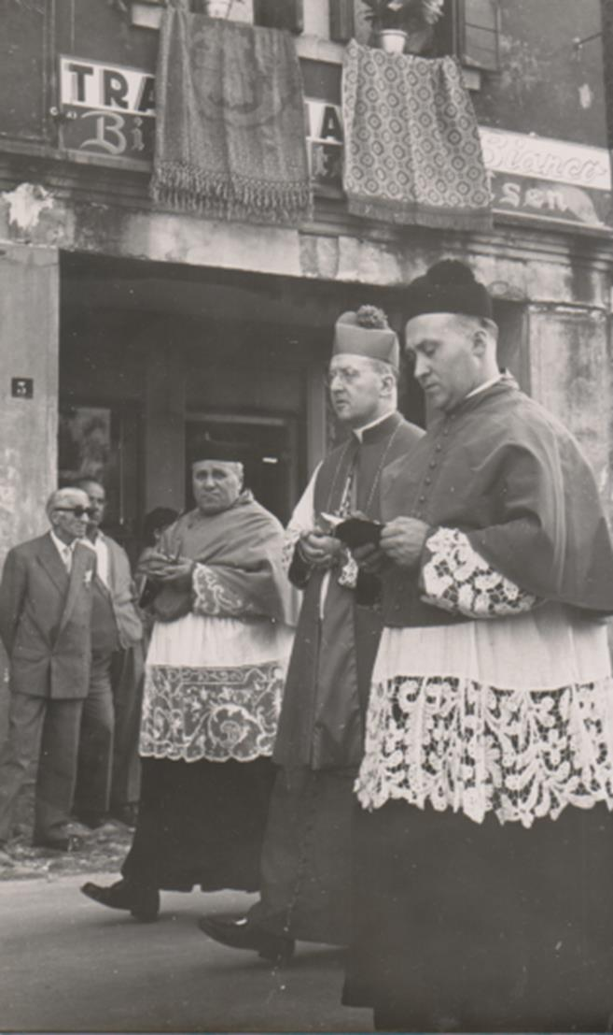

Slide 4
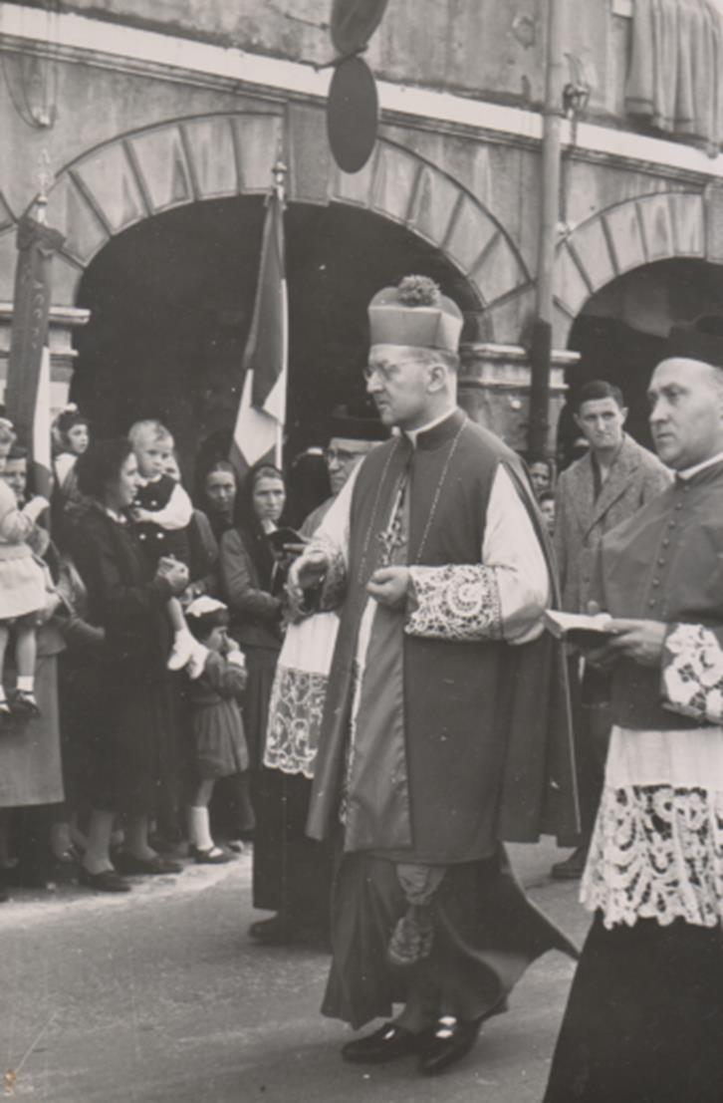

Slide 5
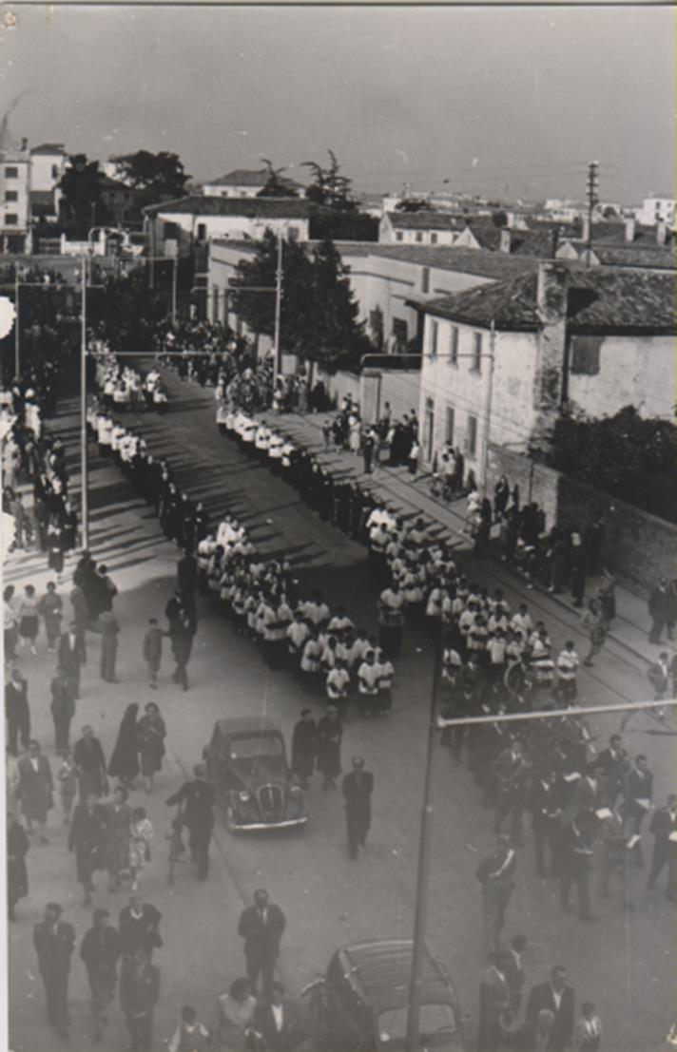

Slide 6
La Pellegrina verso la ‘baracca’ di Altobello, costruita nell’aprile del 1945

Slide 7
Altobello 1948, gruppi di Azione Cattolica

Slide 8
Altobello in festa per l’arrivo della Pellegrina

Slide 9
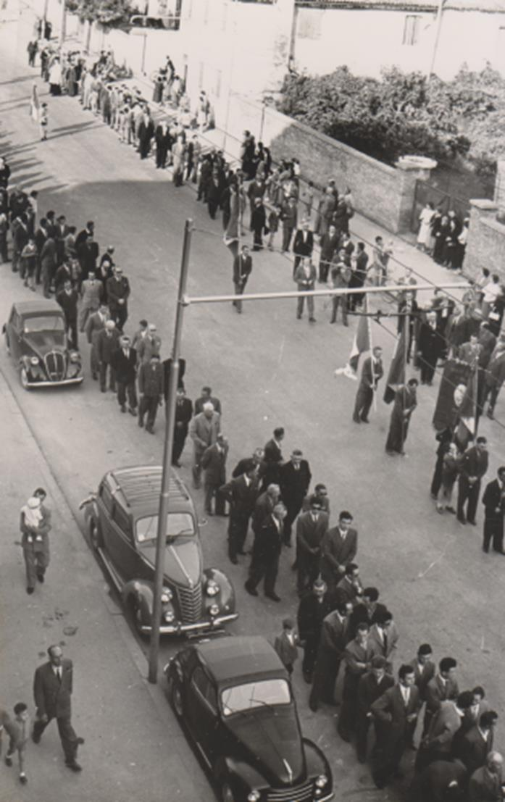

Slide 10
La Pellegrina giunge in Via Andrea Costa ad Altobello

Slide 11
Processione della Pellegrina in Via Andrea Costa

Slide 12
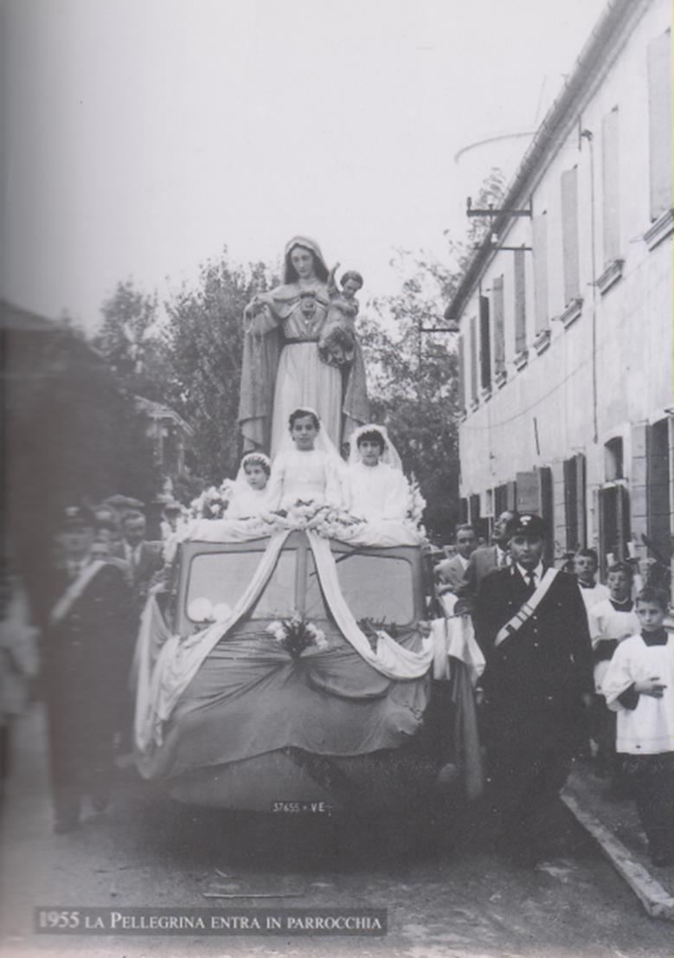

Slide 13
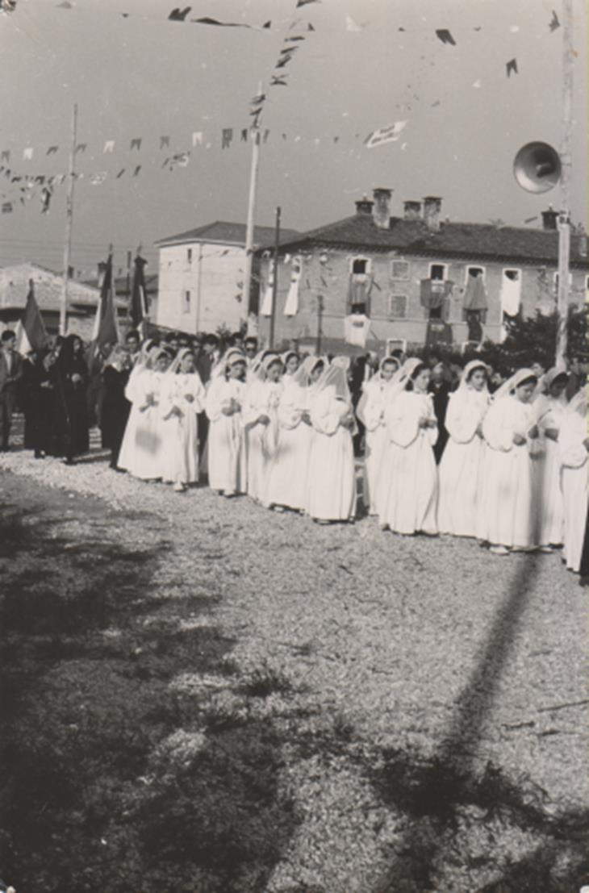

Slide 14
Processione della Madonna in Via Andrea Costa

Slide 15
La Pellegrina in Via Costa

